Slide 1

拥有美好心情
Notes:
今天，我们将讨论如何使自己感觉更好。我们将谈论：
不同类型的感受
影响我们的感受的因素
我们的感受如何影响我们的生活
能让我们感觉更好的东西。
我们今天为什么要谈论这个？
人们有许多不同的感受，这很正常
谈论自己的感受可能很难，尤其是在您感到难过的时候。我们将讨论其原因，以及您可以采取哪些措施
您并不孤单，您可以得到帮助。我们将谈论谁可以为您提供帮助。
主持人注意
本环节将重点讨论在我们可能感到难过、需要一些帮助时可以提供帮助的策略。
重要的是要认识到，在场的人有着不同的文化经历，聆听和讨论不同感受可能会很有挑战性。但是，本环节的目的并不是提供心理咨询。

Slide 2


Slide 3
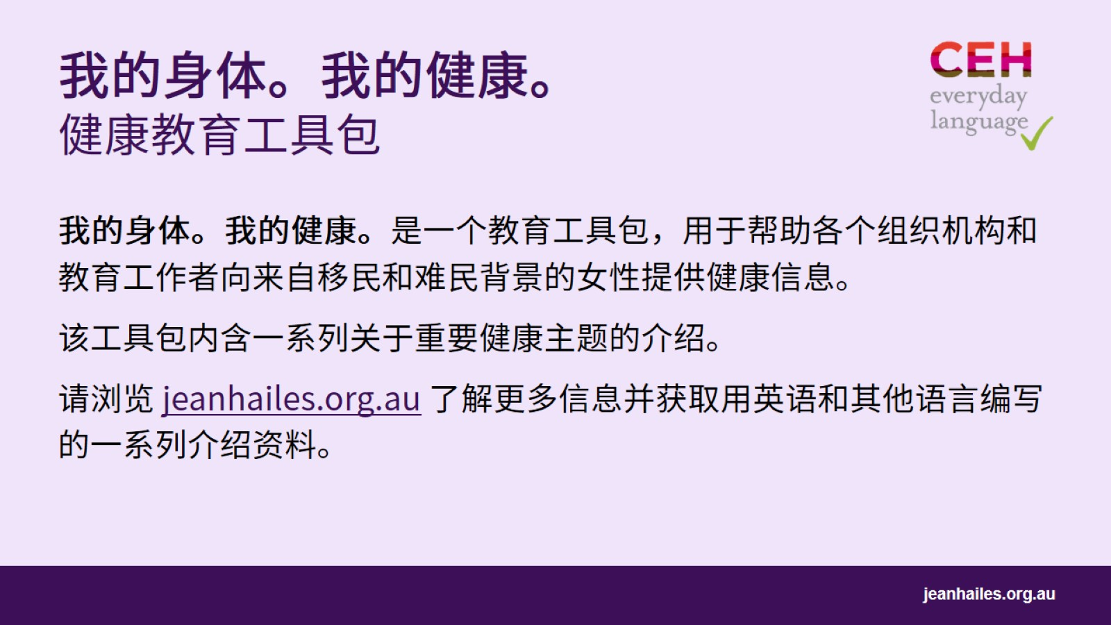
我的身体。我的健康。
健康教育工具包
Notes:
我的身体。我的健康。是一个教育工具包，用于帮助各个组织机构和教育工作者向来自移民和难民背景的女性提供健康信息。它还鼓励就女性的健康问题与她们展开对话。
该工具包中的介绍资料正在不断扩充中，内容涉及健康生活、情绪健康、更年期或性健康等重要的健康主题。
请浏览 jeanhailes.org.au 了解更多信息并获取用英语和其他语言编写的一系列介绍资料。

Slide 4
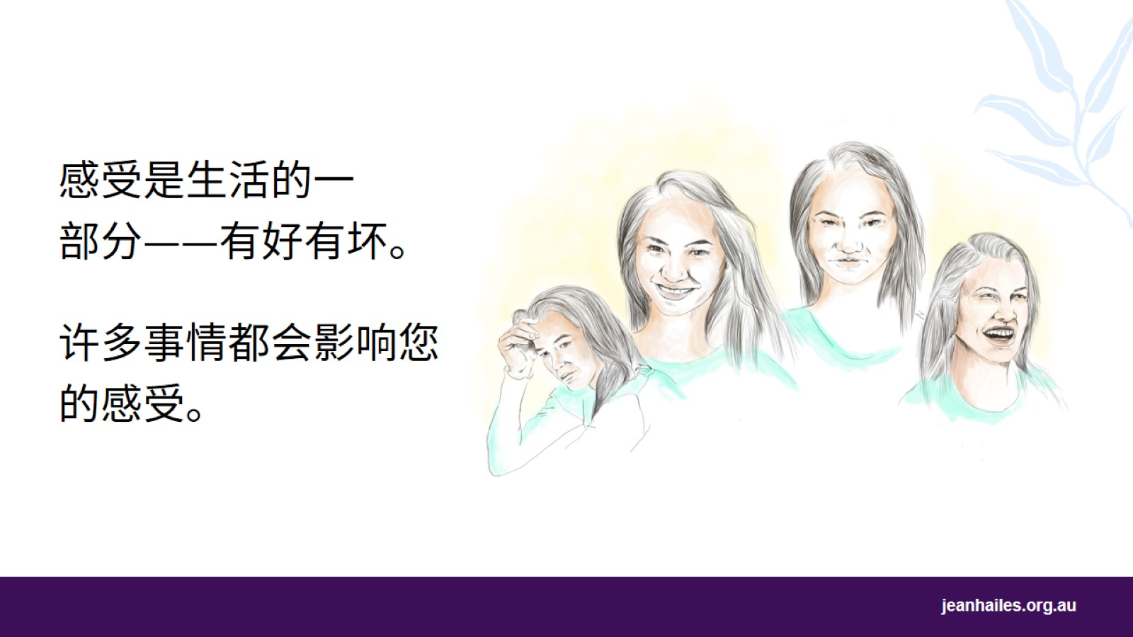
Notes:
什么是感受？
感受是指您如何对生活中发生的事情做出回应。
例如，当您不在家人身边时，可能会感到难过或担心。但当您见到很长时间没有见面的朋友时，您会感到很高兴。
有些是好的感受，比如：
幸福
爱
喜悦
兴奋。
也有些不良的感受，比如：
悲伤
愤怒
孤独
害怕
担心。
不良感受是生活中很平常的事。有时候心情不好也没关系。在这个演示文稿中，我们称其为不良感受，是为了说明拥有这些感受不太好。如果您总是有不良感受，而且不会自行好转，就可能会出现问题。
什么事情会影响您的感受？
许多事情都会影响您的感受，比如：
过去所发生的事情
您现在的生活状况
您的健康状况
您多久见一次朋友和家人。

Slide 5
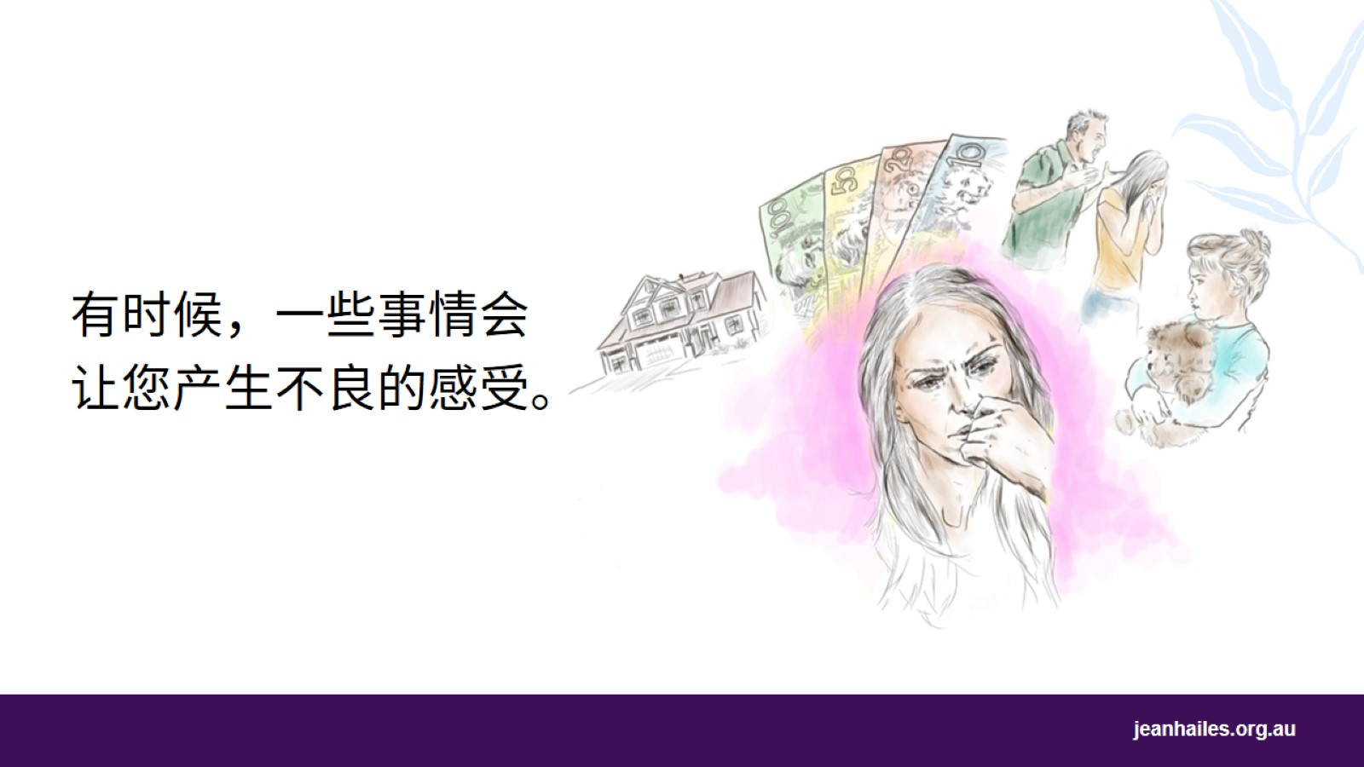
Notes:
什么事情能让您产生不良的感受？
有许多事情可能会让您感到悲伤、担心、不安、愤怒或害怕，比如：
不了解新的国家和文化 —— 一切都可能让您感到陌生、不同而且难以理解
无法说英语或听不懂英语
孤身一人
身边没有家人和朋友
没有足够的钱
找不到住房
没有工作或找不到工作
处在一段暴力或虐待的关系中——在澳大利亚，不允许使用暴力
您和您的家人过去的艰难经历。
不良的感受是人生的一部分，但是重要的是，要在产生不良的感受时加以注意，以便照顾好自己。
有时候，像担心、害怕、不安或悲伤等感受可以帮助您思考自己的人生中所发生的事情，以及应该如何应对。
当您感受不佳时，这可能意味着您的生活中有一些事情不对劲。

Slide 6
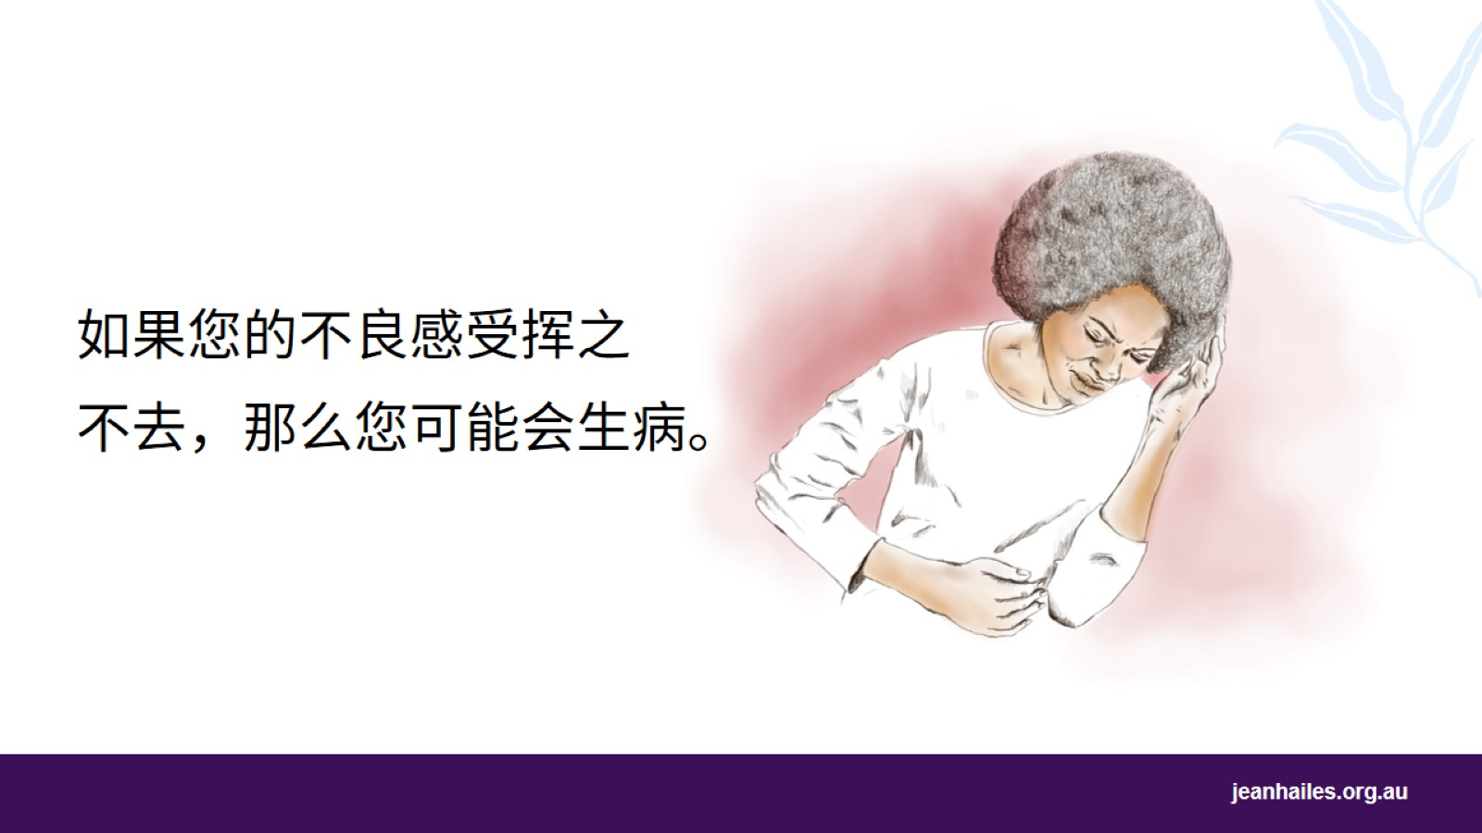
Notes:
如果不良的感受挥之不去，就会带来问题，比如：
头痛
胃痛
胸痛
腹泻或便秘
睡眠不足或一直在睡觉
饮食问题 —— 暴饮暴食或食欲不振
焦虑和抑郁。
如果这些问题还没有解决，您就需要去看医生了。医生可以检查是否有任何其他原因导致您有这种感受。

Slide 7
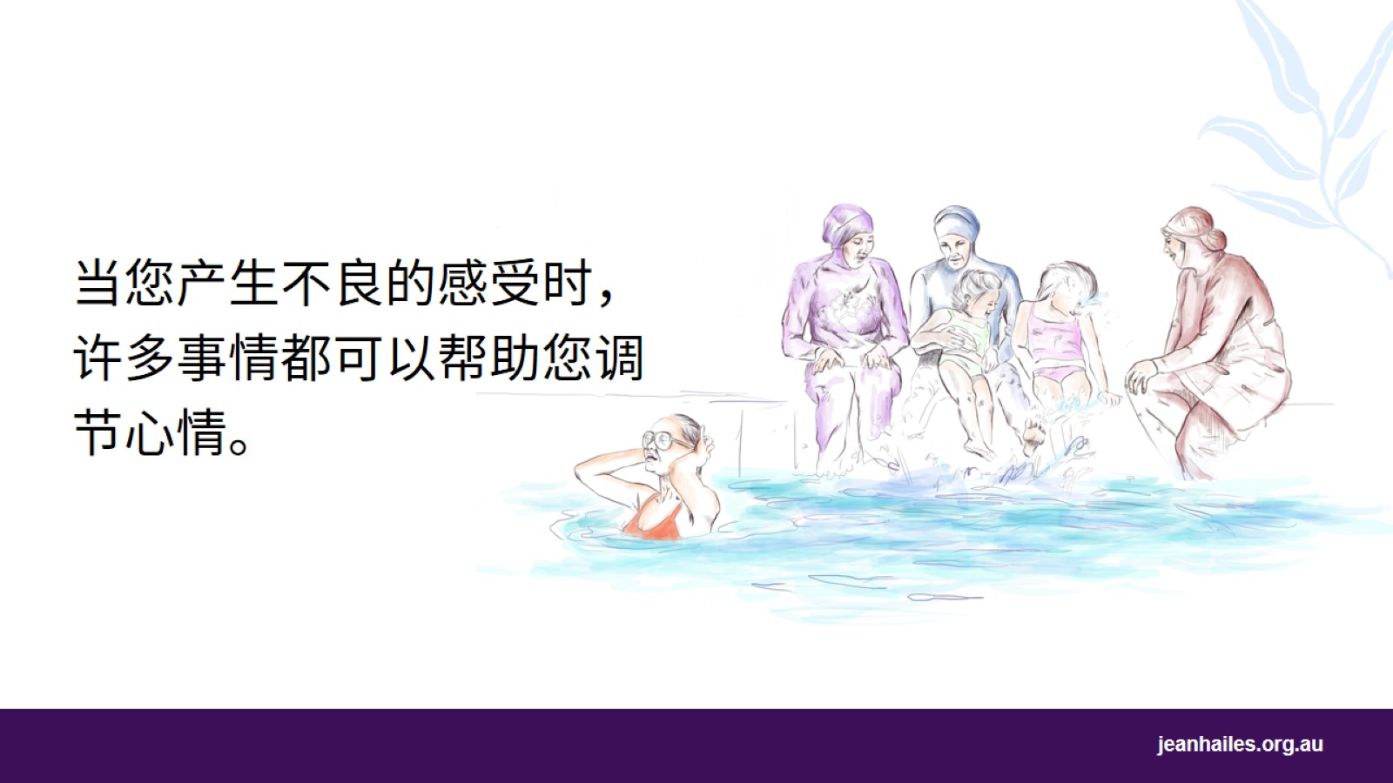
Notes:
您无法避免不良的感受。每个人都会偶尔有不良的感受。这些感受可能难以应对，但是您可以学习应对它们的方法。
您可以采取一些措施来改变不良的感受。
主持人可以提出以下问题，开展小组讨论（如果时间允许）
在您感受不佳时，您会做些什么？
当您感到难过时，有什么事情可以让您心情变好？

Slide 8
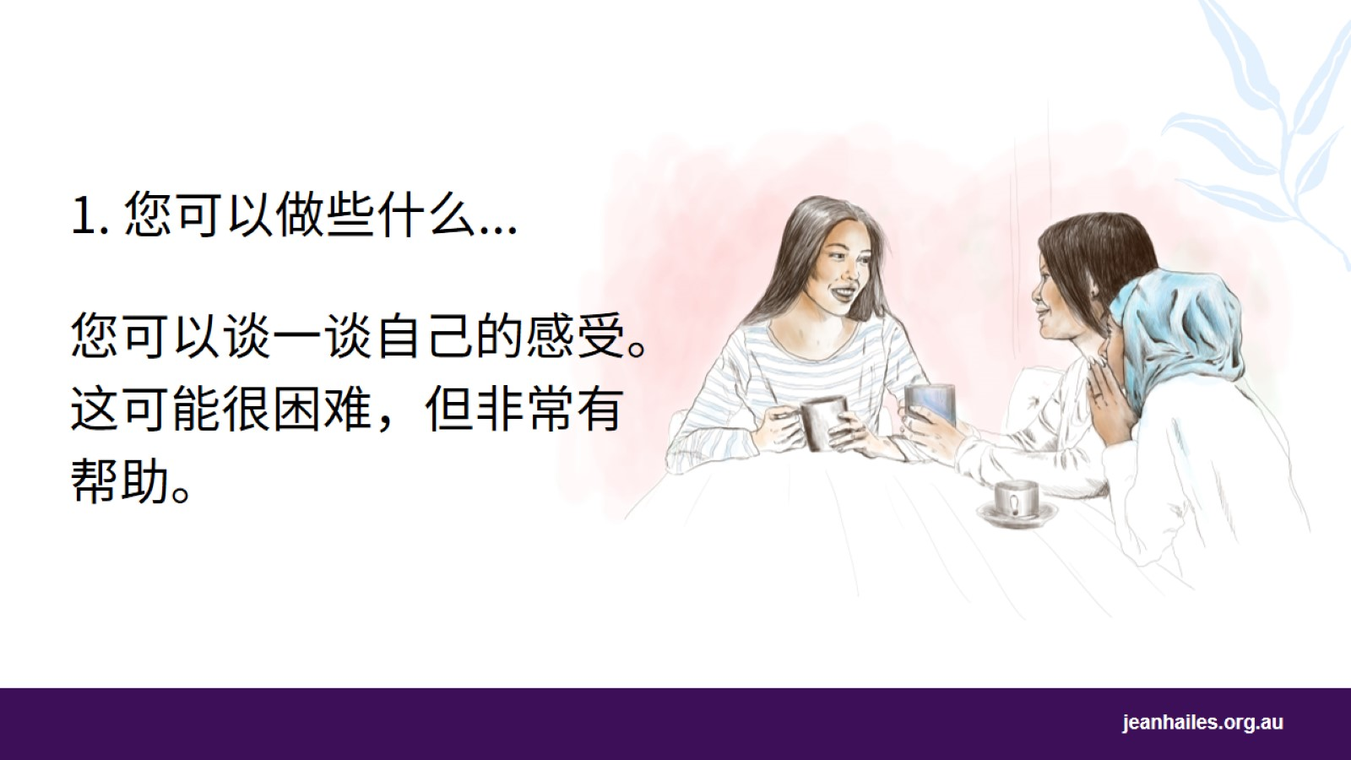
Notes:
在您感到难过的时候，和某人说话会让您感觉好一些。
如果人们知道您感到难过，他们可以帮助您。
与您信任的人交谈可以帮助您：
理解问题或找到解决方案
更清晰地看清局面，或者以不同的角度看待情况
感觉不那么孤独。
在您感到难过时，如果不与任何人交谈，您的情况可能会变得更糟。
可能阻止您谈论不良感受的因素有哪些？
您可能会觉得谈论自己的不良感受很困难。但是如果您不说出什么地方出了问题，就更难平复心情。
您可能会认为谈论这些事情也无济于事。但是如果您找对了谈话对象，交谈可能会很有帮助。
您可能会觉得谈论自己的生活和担忧令人尴尬或者很丢人。但是很多人都有相似的困境，所以您并不孤单。

Slide 9
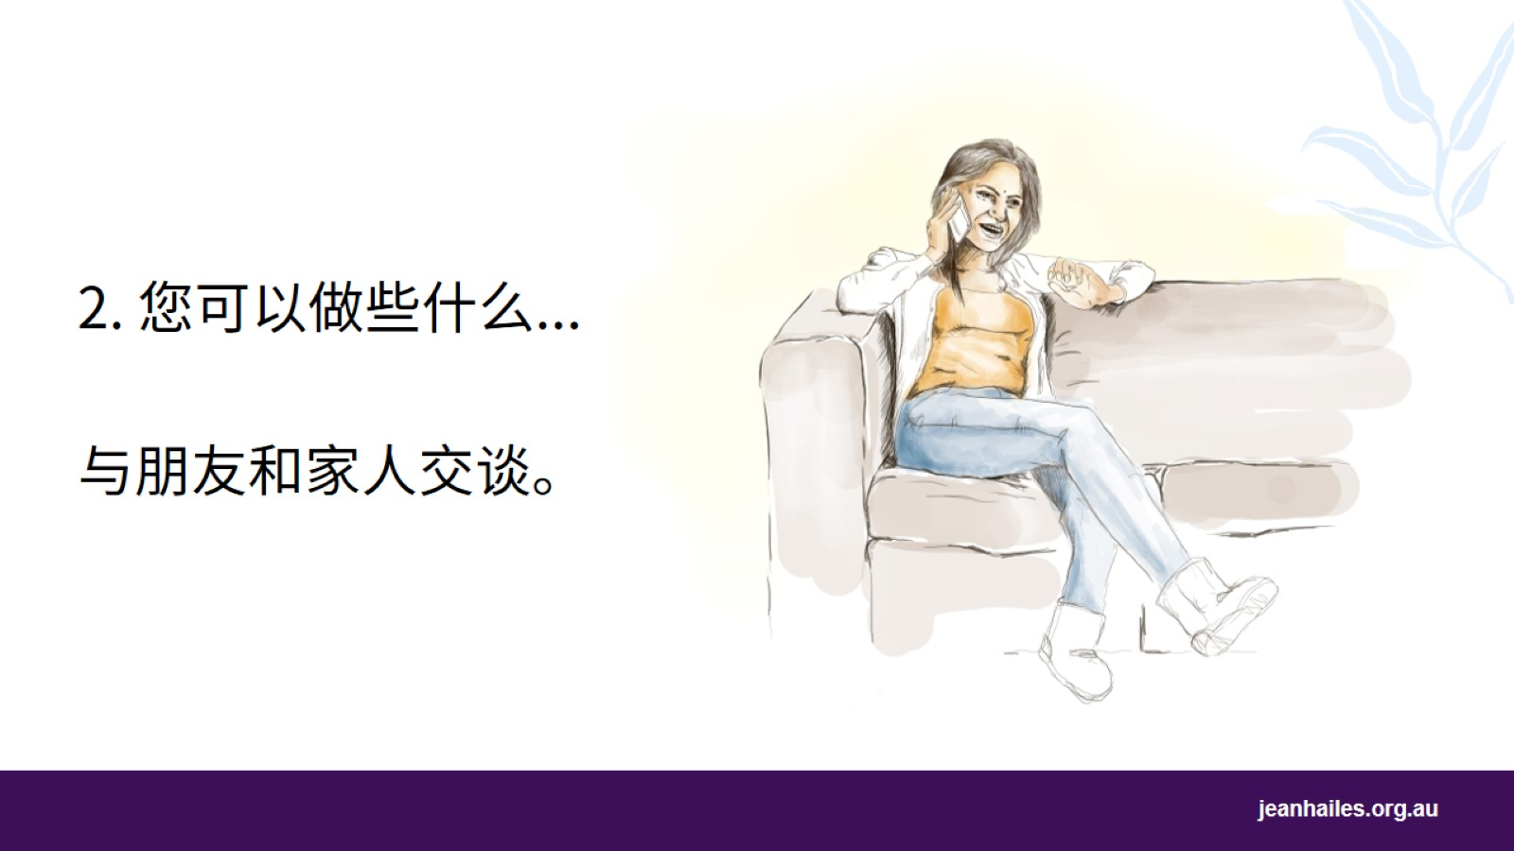
Notes:
当人们感觉不好时，他们可能停止与家人和朋友交谈，这会使事情变得更糟。
与您信任的人谈一谈让您担心的事情有助于您平复自己的心情。
与您的家人和朋友保持联系。
邀请朋友来您家或在咖啡馆见面。
与家人、朋友或附近的邻居一起散步。
使用 Skype、Facebook 或 WhatsApp 等社交媒体与朋友和家人交谈。

Slide 10
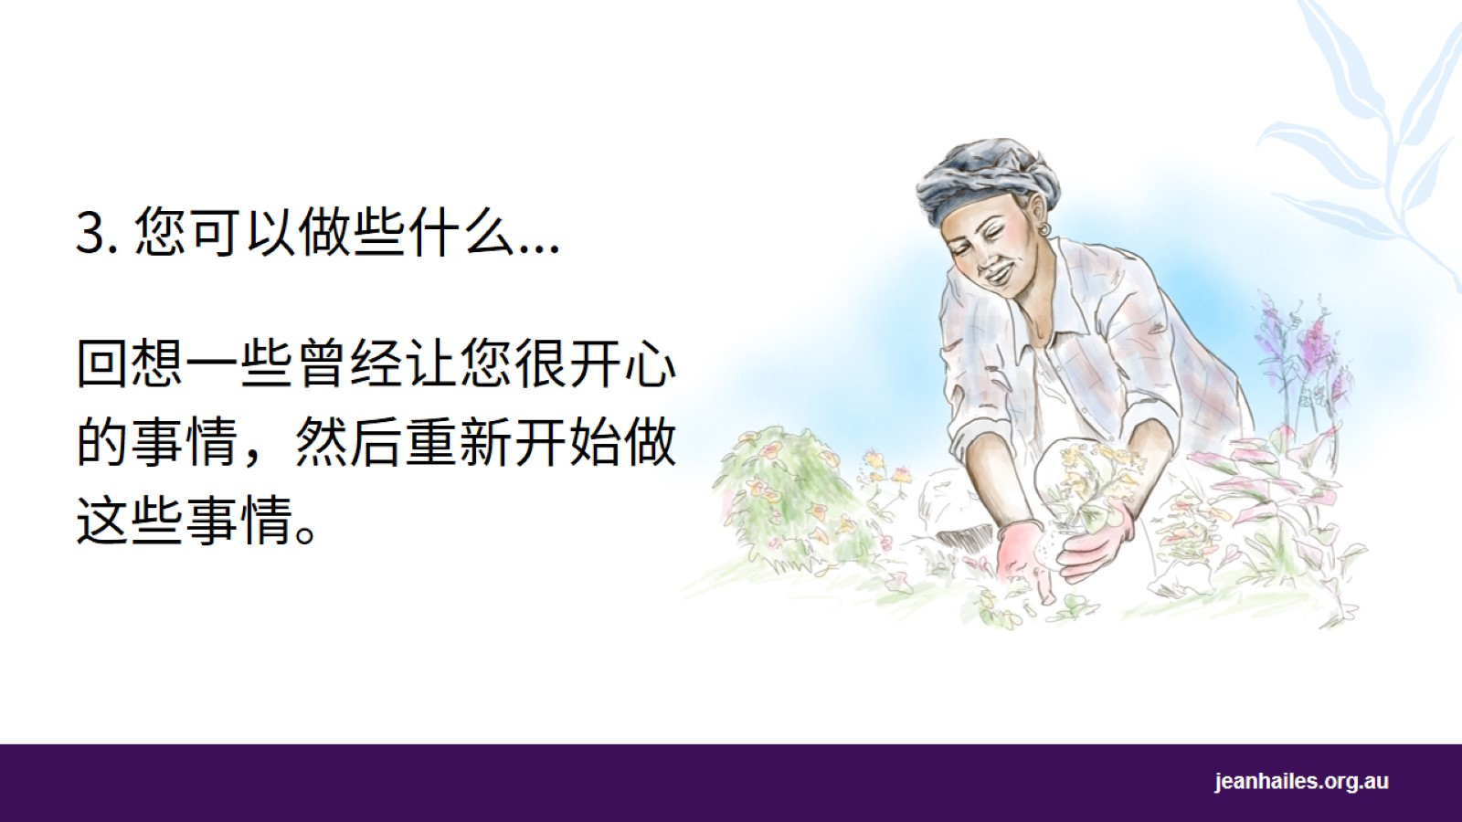
Notes:
回忆过去曾让您感到开心的、您喜欢做的事情。重新开始做这些事情。
可以做的事情有：
前往当地的集市
找一群来自您祖国的女性
练太极或瑜伽
缝纫或做手工
园艺
骑自行车
冥想或祷告
在特殊的日子与人们见面。
主持人注意
您可以通过和大家分享您过去做过的或现在做的让您感觉良好的事情来展开讨论。

Slide 11
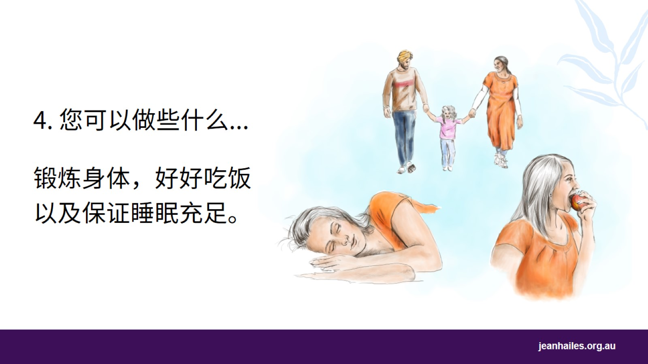
Notes:
锻炼、睡眠和健康的饮食可以帮助您保持身心强健。
每天锻炼 30 分钟来帮助您保持身心强健。锻炼可以让您的身体释放出有益的化学物质，从而使您心情变好。
例如：
尽可能步行前往商店，而不是开车或乘坐公交
提前一两站下车，或将车停在离商店远一些的地方
站起来去拿东西，而不是让别人把东西递给您
与孩子们玩耍
找一个健身或体育俱乐部试试。
每晚睡 7 到 8 小时，有助于让您心情变好，精力更充沛，思维更清晰。
如果您感到担心或伤心，那么可能很难得到足够的睡眠。
如果您有睡眠问题：
请每晚在同一时间上床，每天在同一时间起床
睡觉前泡个澡
睡觉前喝一杯热饮 —— 但是不要含有咖啡因或糖！
做一些深呼吸或冥想。
如果您无法入睡，起来做 30 分钟您喜欢做的事情，然后再尝试入睡。
食用健康的食物来让自己精力更充沛，心情更好。吃诸如以下所列的食物：
肉、鱼、鸡蛋、豆腐
蔬菜和水果
米饭、面包、意大利面、蒸粗麦粉和谷物
牛奶、奶酪、酸奶
有益脂肪，比如鳄梨、橄榄油、坚果
多喝水。
咖啡、可乐和含糖过多的饮料会对您的健康产生负面影响。尽量少喝这类饮料。避免饮酒和吸毒。如果您需要了解这些东西的影响，可以咨询您的医生。
主持人提问
在您祖国：您是否运动得更多？是否睡眠更好？饮食是否更健康？

Slide 12
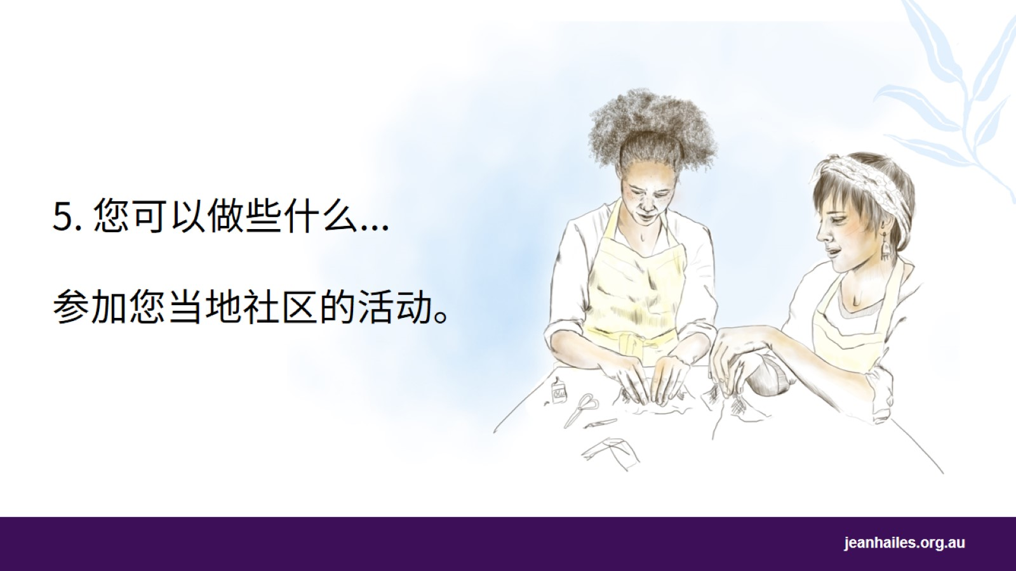
Notes:
参加当地社区的活动或加入一些小团体可以帮助您心情变好并且变得更积极。
您还可以：
学习新技术或尝试新事物
结交新朋友
帮助其他人
玩得开心。
如果您感到紧张或害怕，请慢慢开始：
请小团体的负责人解释团体进行的活动并照顾您
前往小团体的聚会，只需聆听——您不需要说任何话
尝试加入这个小团体，但是如果您不喜欢，可以随时离开
邀请朋友或家人与您一同参加。
可以找到当地小团体的场所包括：
邻里社区
社区中心
当地学校
体育俱乐部和中心
文化机构
宗教机构
当地的报纸会刊登与当地小团体有关的信息。

Slide 13
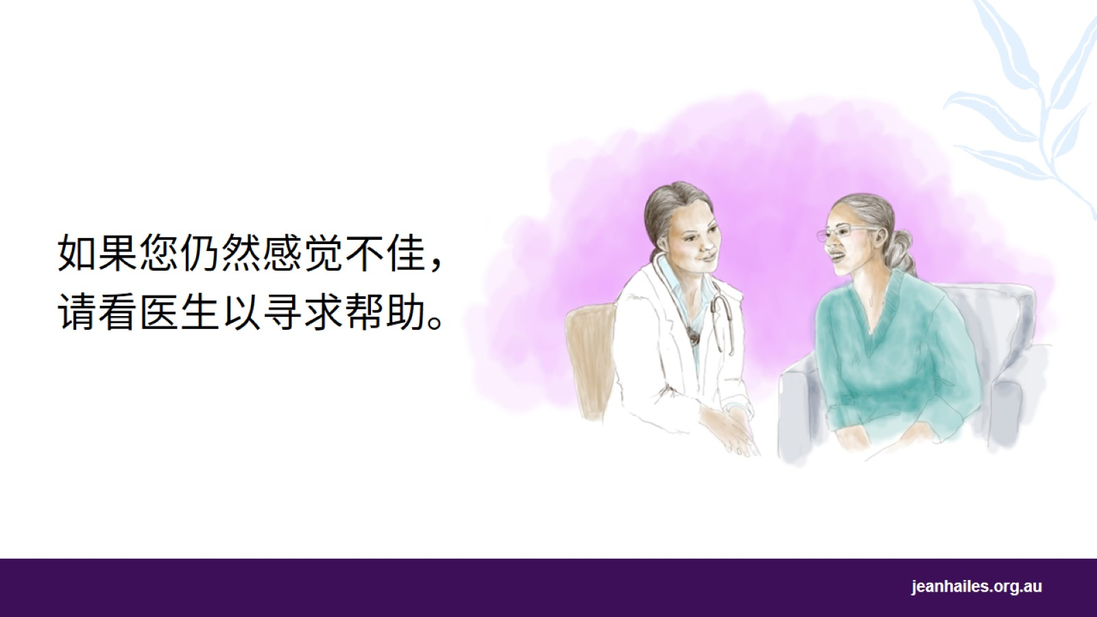
Notes:
感到难过是人生中正常的一部分。但是如果您无法从难过的情绪中走出来，那就可能出了问题。
当您长期感到担心、愤怒、害怕或难过时，应该去看医生。
医生会做些什么？
医生会要求您详细说明自己的感受
医生会做一些测试来检查您是否患有身体疾病
如果医生认为您需要帮助来应对不良情绪，他们会给您提供可选的治疗方案。
如果您有 Medicare 卡，则费用会较少，或者可以免费看医生。
如何能让看医生的过程变得顺利？
预约时要求由一名女性医生看诊
如果您觉得说自己的母语更自在，预约时要求口译帮助
带上一名支持您的人陪您一起看医生
写下医生所说的内容，以便以后可以记住。

Slide 14
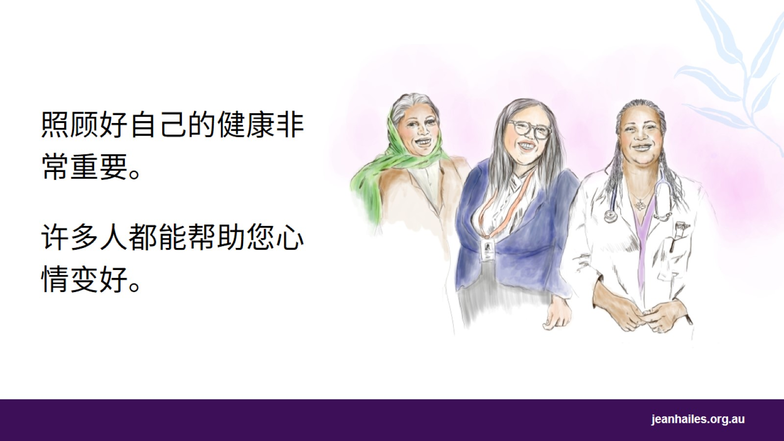
Notes:
您很重要。您的健康很重要。您可以寻求帮助。
寻求帮助可能很困难，或者可能很难知道去哪里寻求帮助。您可能也会感到困窘。
但是许多人都可以帮助您找到您所需的支持。
您可以向谁寻求帮助？
社区卫生护士或社工
您信任的宗教或社区领袖
家人、朋友、邻居或社区里你信任的某个人
您的医生知道有哪些服务以及哪些服务对您有益
口译员也可能了解可以帮助您的服务机构和人员
心理咨询师——您可能需要 GP 的转介。
在澳大利亚，感受不佳的人与训练有素的支持工作者交谈是很常见的。

Slide 15
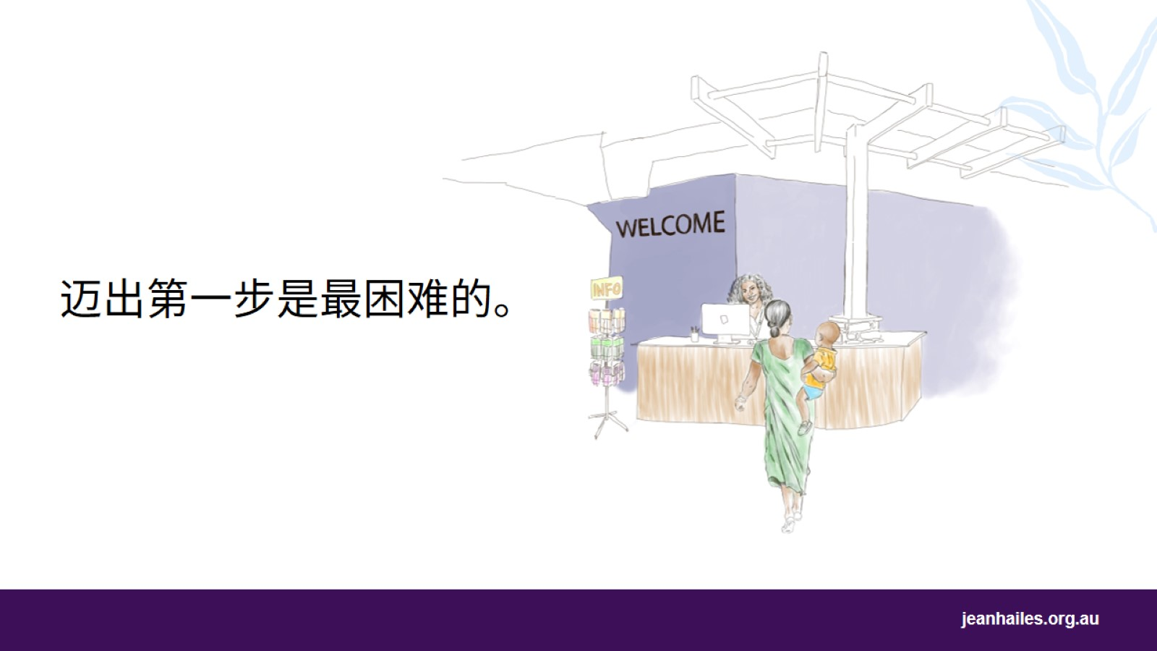
Notes:
迈出照顾好自己的第一步可能是最困难的。
女性往往先照顾家庭或他人，然后才照顾自己。
但是，如果您照顾好自己的健康，您也是在照顾您的家人。
小小的事情可以带来巨大的改变 —— 请慢慢开始。
如果您认为这很困难，请向他人寻求帮助。
善待自己，就像与朋友交谈一样与自己交谈。
您会对心情不好的朋友或儿童说些什么？您可以对自己说同样的话吗？

Slide 16
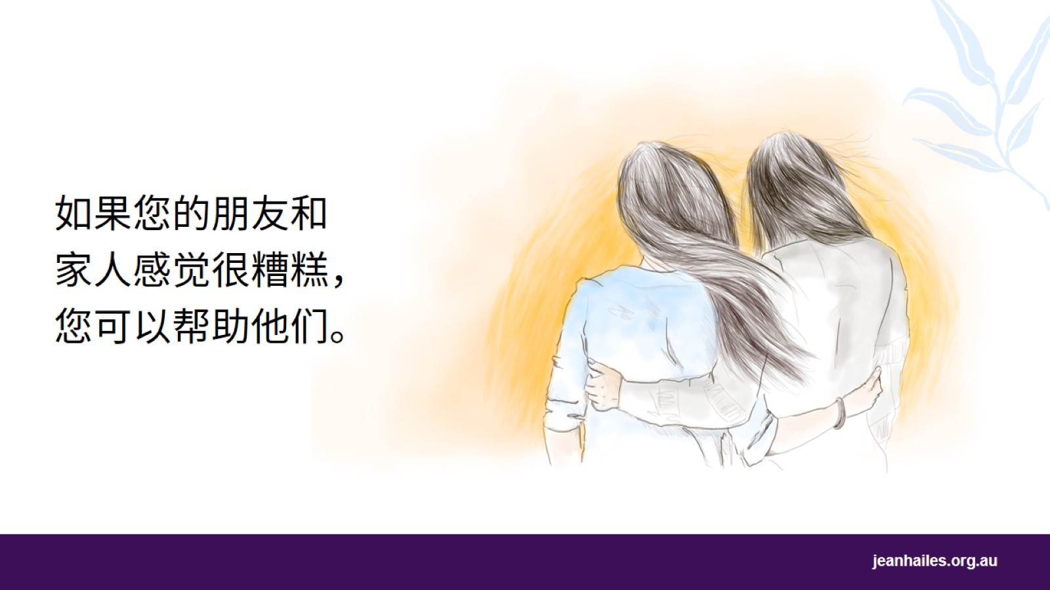
Notes:
帮助其他心情不好的人们。
女性在生活中经常遇到类似的问题，特别是移居到新国家的女性。
您可能认识一些目前感到心情不佳，或者正在经历艰难的时期的女性。
询问她们是否安好。
即使您无法解决她们的问题，让她们知道您在乎她们
鼓励这个人与她们所信任的人交谈
问问她们您能帮上什么忙。例如，询问她们您是否可以与她们一同散步，是否可以前往她们家里看望她们，是否可以帮她们购物，或短期内帮忙照顾她们的孩子。
主持人注意
请大家思考一下，她们可以对感到难过的朋友或家人说些什么。

Slide 17
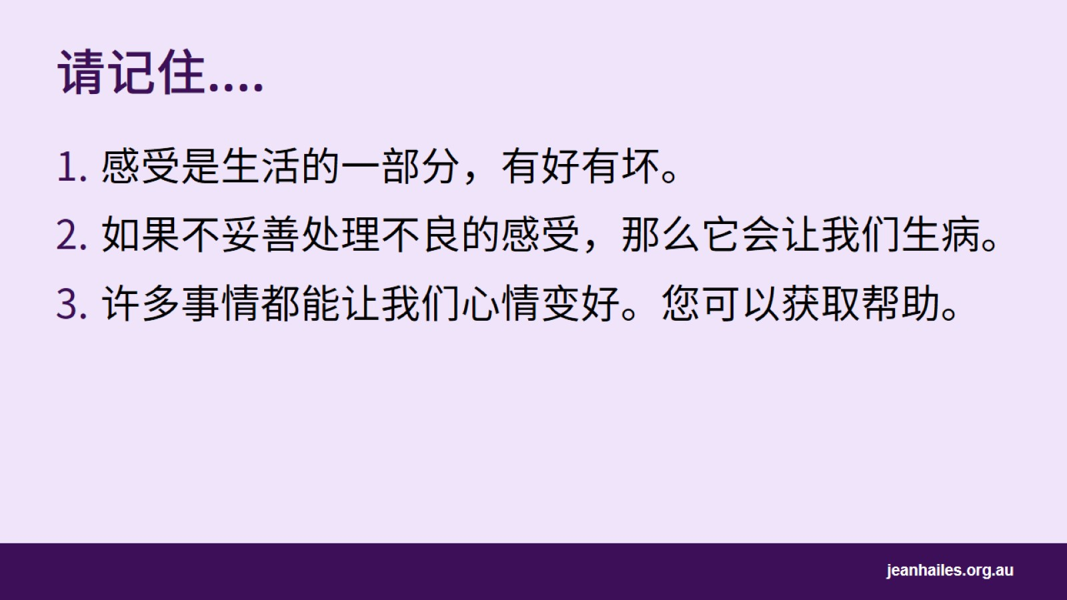
请记住....

Slide 18

当地支持服务
Notes:
主持人注意
提供有关当地支持服务的信息。

Slide 19


